Slide 1


Slide 2
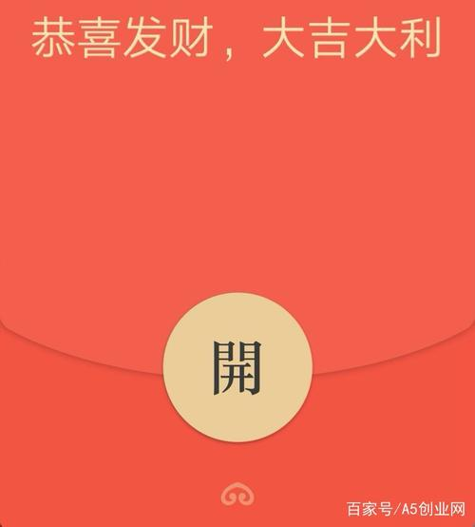
小游戏：抢红包
1.假设有一个六人的微信群；
2.每位同学在自己的六人组中发一个拼手气红包；
3.手气最佳者再发一个拼手气红包；
4.将此游戏进行5轮。

Slide 3


主观题
10分
关于抢红包的游戏，你都想到哪些问题了？
请将你的问题输入到与雨课堂中。
作答

Slide 4

教学目标
在课堂参与式学习中，学生能够
画出图的邻接矩阵存储结构
画出图的邻接表存储结构
画出图的邻接数组存储结构

Slide 5
第16章
Chapter Sixteen
图的邻接矩阵存储
图的邻接表存储
图的邻接数组存储

Slide 6
第16章
Chapter Sixteen
图的邻接矩阵存储
图的邻接表存储
图的邻接数组存储

Slide 7
一聊红包游戏：无向无权图的邻接矩阵存储
哪些同学之间存在着发红包与抢红包的关系？
0 | 1 | 2 | 3 | 4 | 5
V₀
0
1
2
3
4
5
0 | 1 | 1 | 1 | 1 | 0
1 | 0 | 1 | 1 | 0 | 0
1 | 1 | 0 | 1 | 1 | 1
1 | 1 | 1 | 0 | 1 | 1
1 | 0 | 1 | 1 | 0 | 1
0 | 0 | 1 | 1 | 1 | 0
V₄
V₂
V₁
V₅
V₃
无向无权图
邻接矩阵

Slide 8
二聊红包游戏：有向无权图的邻接矩阵存储
（1）发红包的人被谁抢到了红包？
（2）抢红包的人分别抢到了谁的红包？
0 | 1 | 2 | 3 | 4 | 5
V₀
0
1
2
3
4
5
0 | 1 | 0 | 1 | 0 | 0
0 | 0 | 1 | 1 | 0 | 0
1 | 0 | 0 | 1 | 0 | 1
0 | 0 | 0 | 0 | 0 | 1
1 | 0 | 0 | 1 | 0 | 0
0 | 0 | 0 | 0 | 1 | 0
V₄
V₂
V₁
V₅
V₃
有向无权图
邻接矩阵

Slide 9
三聊红包游戏：有向有权图的邻接矩阵存储
顶点：数组下标
0 | 1 | 2 | 3 | 4 | 5
V₀
3
0
1
2
3
4
5
0 | 4 | 0 | 6 | 0 | 0
0 | 0 | 2 | 3 | 0 | 0
2 | 0 | 0 | 1 | 0 | 5
0 | 0 | 0 | 0 | 0 | 6
3 | 0 | 0 | 7 | 0 | 0
0 | 0 | 0 | 0 | 2 | 0
2
V₄
4
6
V₂
2
2
5
V₁
7
1
V₅
3
6
V₃
有向有权图
边：数组元素
邻接矩阵

Slide 10
第16章
Chapter Sixteen
图的邻接矩阵存储
图的邻接表存储
图的邻接数组存储

Slide 11
问题1：下图的邻接矩阵存储共占多少空间？有效数字占多少空间？
14
雁
3.18
艳
雁 | 梅 | 庆 | 辉 | 鹏 | 艳
0.96
雁
梅
庆
辉
鹏
艳
0 | 0.42 | 3.42 | 2.25 | 0.73 | 3.18
0 | 0 | 3.84 | 0 | 0 | 0.96
0 | 2.28 | 0 | 3.32 | 4.01 | 4.19
0 | 0 | 0 | 0 | 0 | 0
0 | 0 | 0 | 0 | 0 | 0
0 | 5.6 | 2.99 | 0 | 0.29 | 0
0.42
3.31
0.88
0.29
5.6
0.73
梅
鹏
4.01
1.6
0.68
2.99
3.42
3.84
2.25
庆
2.31
辉
1.01
36

Slide 12

图的邻接表存储结构
能否设计出一个新的存储结构，使得图中的有效信息所占空间尽可能少呢？

Slide 13
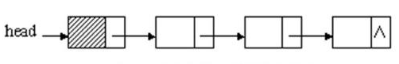
单选题
1分
请为下面的图形选一个合适的名字：
A
单链表
B
数组
提交

Slide 14

图的邻接表存储
雁
艳
顶点向量
0
1
2
3
4
5
雁
梅
庆
辉 | ^
鹏
艳
1
2
1
1
2
5 | ^ | ^
3
2
3
4
4 | ^
4
5 | ^ | ^
5 | ^
3
梅
鹏
庆
辉
有向无权图的邻接表

Slide 15
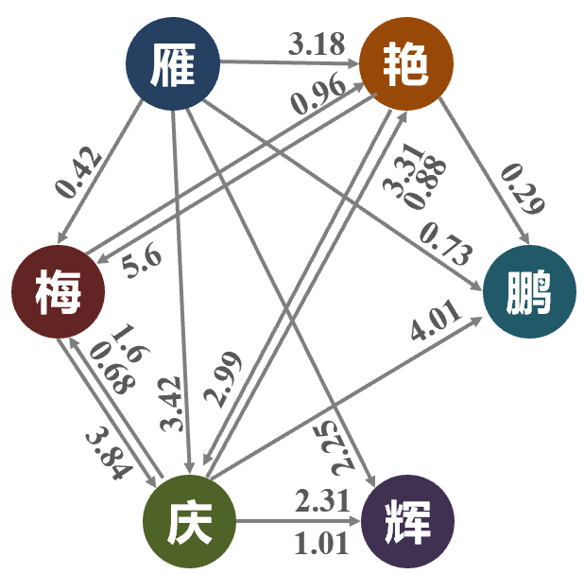
图的邻接表存储
20
顶点向量
0
1
2
3
4
5
雁
梅
庆
辉 | ^
鹏
艳
1 | 0.42
2 | 3.84
1 | 2.28
1 | 5.6
2 | 3.42
5 | 0.96 | ^
3 | 3.32
2 | 2.99
3 | 2.25
4 | 4.01
4 | 0.29 | ^
4 | 0.73
5 | 4.19 | ^
5 | 3.18 | ^
3 | 1
有向有权图邻接表

Slide 16
图的邻接表存储表示要点
顶点向量
0
1
2
3
4
5
雁
梅
庆
辉 | ^
鹏
艳
1 | 0.42
2 | 3.84
1 | 2.28
1 | 5.6
2 | 3.42
5 | 0.96 | ^
3 | 3.32
2 | 2.99
3 | 2.25
4 | 4.01
4 | 0.29 | ^
4 | 0.73
5 | 4.19 | ^
5 | 3.18 | ^
3 | 1
表示要点
顶点用向量表示
边用单链表表示
有向有权图邻接表

Slide 17
第16章
Chapter Sixteen
图的邻接矩阵存储
图的邻接表存储
图的邻接数组存储

Slide 18
图的邻接数组存储
雁
艳
顶点向量
4
5
5
3
1
2
1
1
3
4
4
0
1
2
3
4
5
雁
梅
庆
辉 | ^
鹏 | ^
艳
2
5 |  | ^
3
2
梅
鹏
庆
辉
有向无权图的邻接数组

Slide 19
图的邻接数组存储
顶点向量
0
1
2
3
4
5
雁
梅
庆
辉 | ^
鹏
艳
1 | 0.42
2 | 3.84
1 | 2.28
1 | 5.6
2 | 3.42
5 | 0.96
3 | 3.32
2 | 2.99
3 | 2.25
4 | 4.01
4 | 0.29
4 | 0.73
5 | 4.19
5 | 3.18
3 | 1
有向有权图邻接数组

Slide 20
图的邻接数组存储表示要点
顶点向量
0
1
2
3
4
5
雁
梅
庆
辉 | ^
鹏
艳
1 | 0.42
2 | 3.84
1 | 2.28
1 | 5.6
2 | 3.42
5 | 0.96
3 | 3.32
2 | 2.99
3 | 2.25
4 | 4.01
4 | 0.29
4 | 0.73
5 | 4.19
5 | 3.18
3 | 1
表示要点
顶点用向量表示
边用数组表示
有向有权图邻接数组

Slide 21
主观题
10分
请同学们在8分钟内完成以下任务：
每个小组有四位成员，分别住在不同的宿舍。顶点表示组员，边表示两个成员在同一宿舍，请完成以下任务：
(1)画出成员宿舍图；
(2)判断该图的类型；
(3)请画出该图的邻接矩阵表、邻接表和邻接数组存储结构。
(4)请将以上内容再上画出并拍照上传。
作答

Slide 22
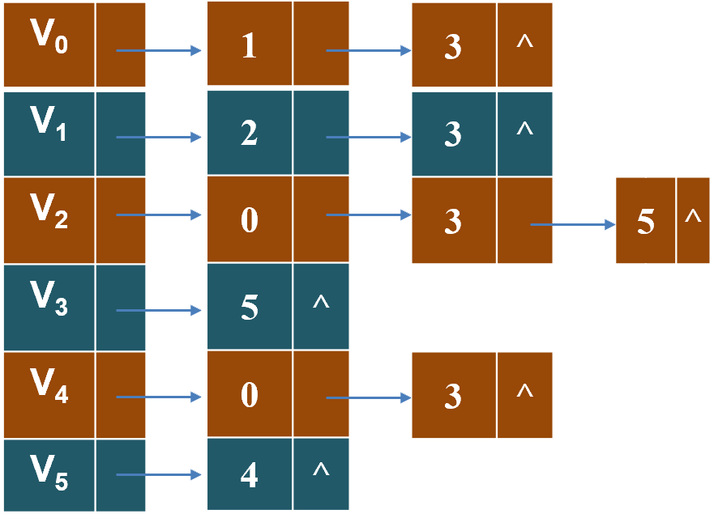
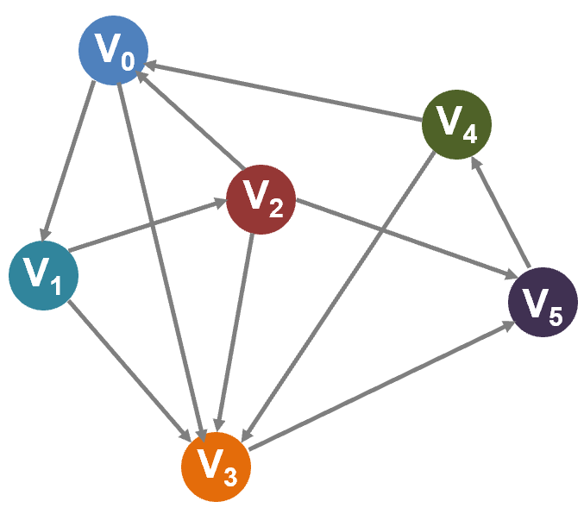
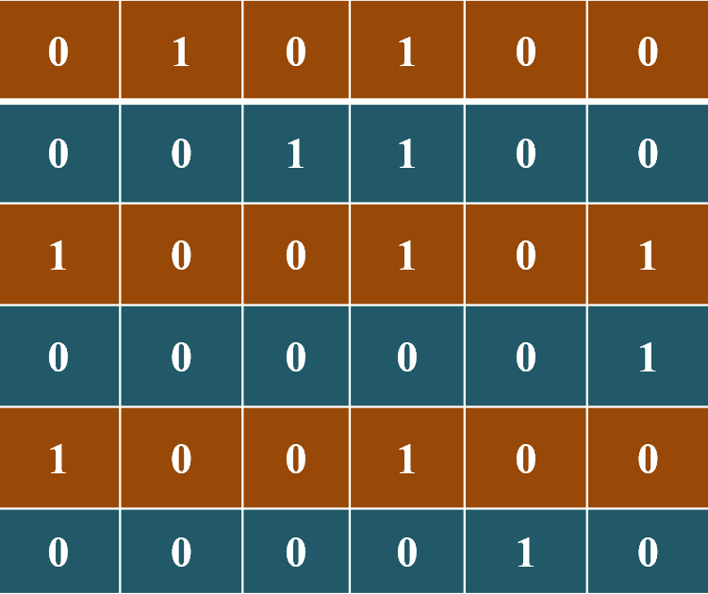
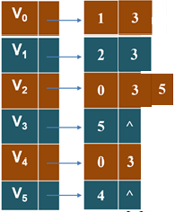
邻接链表
总结：任何类型图的存储结构
邻接矩阵
适合边少的图
邻
接
数
组
适合边多的图

Slide 23
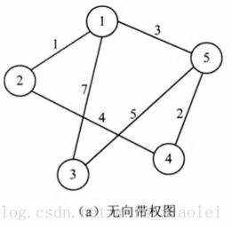
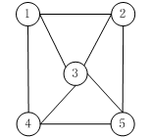
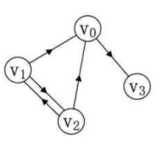
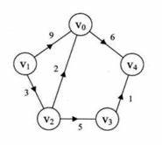

课后作业及下节课学习内容：
无向有权图
无向无权图
有向无权图
有向有权图
分别画出上述有权无向图、无权有向图、有权有向图、有权有向图的邻接矩阵存储结构和图的邻接表和邻接数组存储。

Slide 24




逻辑与展示 | 版面设计 | 素材选择 | 动画运用 | 字体与颜色
谢谢收看，欢迎联系！
douyan82354449
82354449@qq.com
douyan@ysu.edu.cn
更多PPT案例，请访问：http://teliss.blog.163.com/
— 24 —
LOGO

